Slide 1
Wireframe de página web “Magic Holbox”

Slide 2
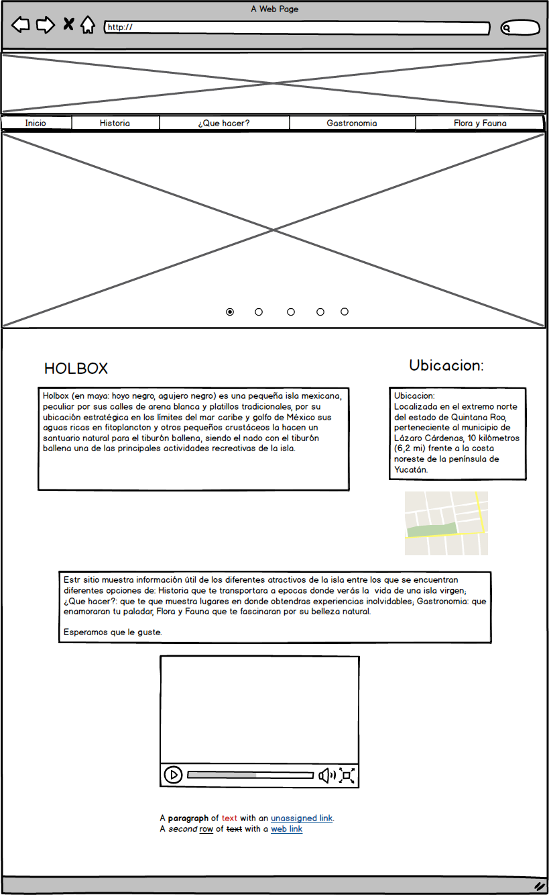
Página principal

Slide 3
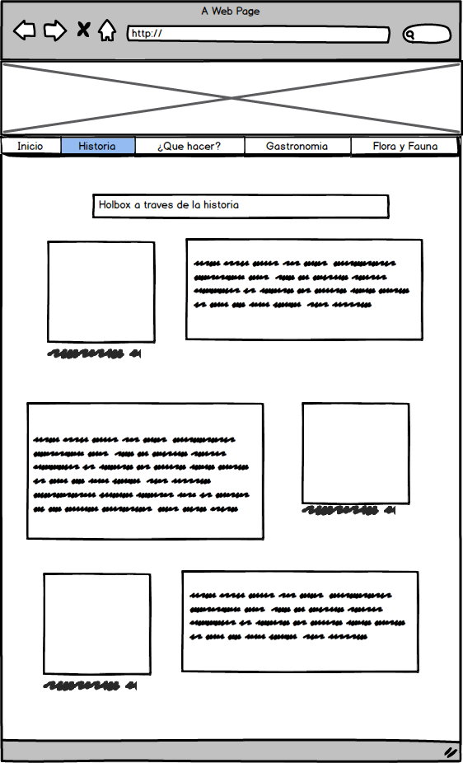
Página “Historia a través del tiempo”

Slide 4
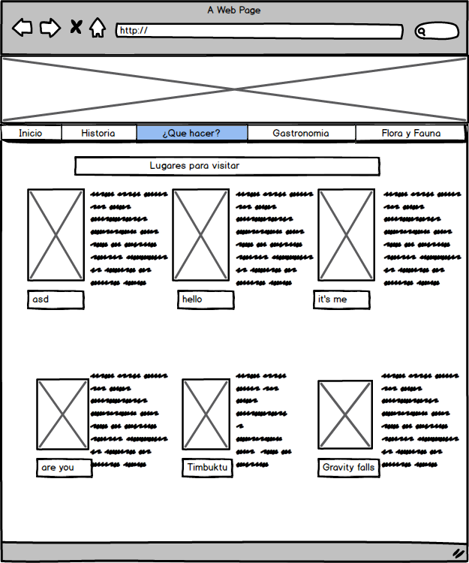
Página “Lugares para Visitar”

Slide 5
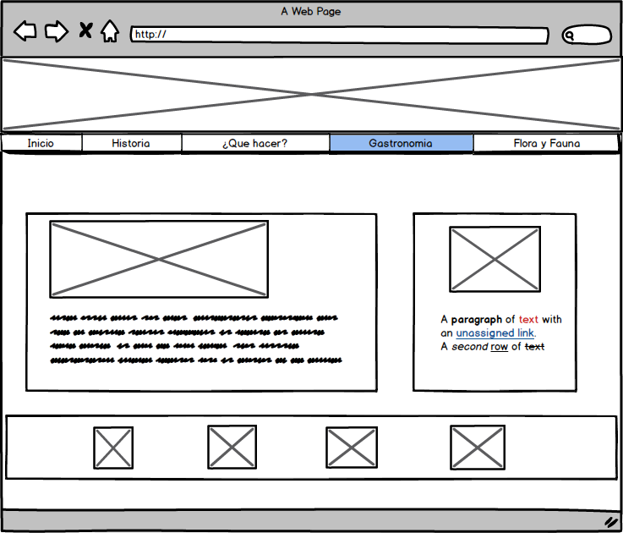
Página “Gastronomía”

Slide 6
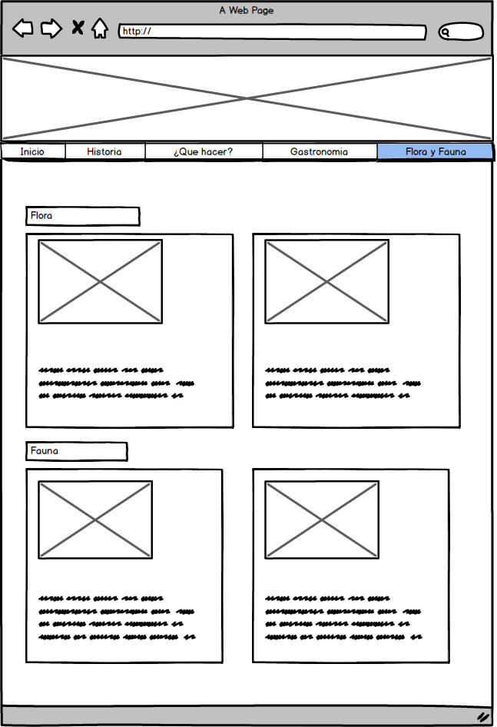
Página “Flora y Fauna”

